Slide 1

Bioreguláció
Szabályozás élő rendszerekben
P-loop ATPázok
2020 tavasz
Köszönet Prof. Kovács Mihálynak (ELTE TTK, Biokémiai Tanszék) többi dia kidolgozásáért

Slide 2
Mit kell megjegyezni?
Számos jelátvivő, időzítő és motor enzim (P-hurok NTPázok) közös nukleotid-kötő és -hidrolizáló (NTPáz) enzim-őstől származtatható
miozin / kinezin
G-fehérjék
adenilát-kináz
DNS-módosító enzimek (RecA)
A nukleotidkötő zsebet felépítő konzervált motívumok szerkezete és topológiája (térbeli elrendeződése) hasonló ezekben az enzimekben
Divergens evolúció révén ezek az enzimek változatos biológiai funkciók ellátására szakosodtak. E funkciók mindegyikének alapja az NTP (leggyakrabban ATP vagy GTP) –hidrolízis, amely energetikailag kedvező (folyamatok hajtóerejéül szolgálni képes) reakció
Az NTP-hidrolízis minden esetben „be van fogva” valamilyen módon, azaz valamilyen kapcsolt reakcióban jön létre az információ-továbbítás (jeladás, irányított elmozdulás)
A kapcsoltság allosztérikus mechanizmusok révén, partnerfehérjékkel kölcsönhatva jön létre
Az NTPázok önmagukban lassú enzimek, biológiai hatásuk a partnerfehérjék (GAP, GEF=GNRP=NEP, egyéb effektorok) általi aktiváció által jön létre
A partner-aktiváció nélkül az NTPáz működés energiapazarló ciklusokhoz vezet(ne)
A biológiai funkcióhoz elengedhetetlen a különböző reakcióutak közötti szabályozott választás. E választás termodinamikai és/vagy kinetikai kapcsoltsági mechanizmusok révén jöhet létre

Slide 3
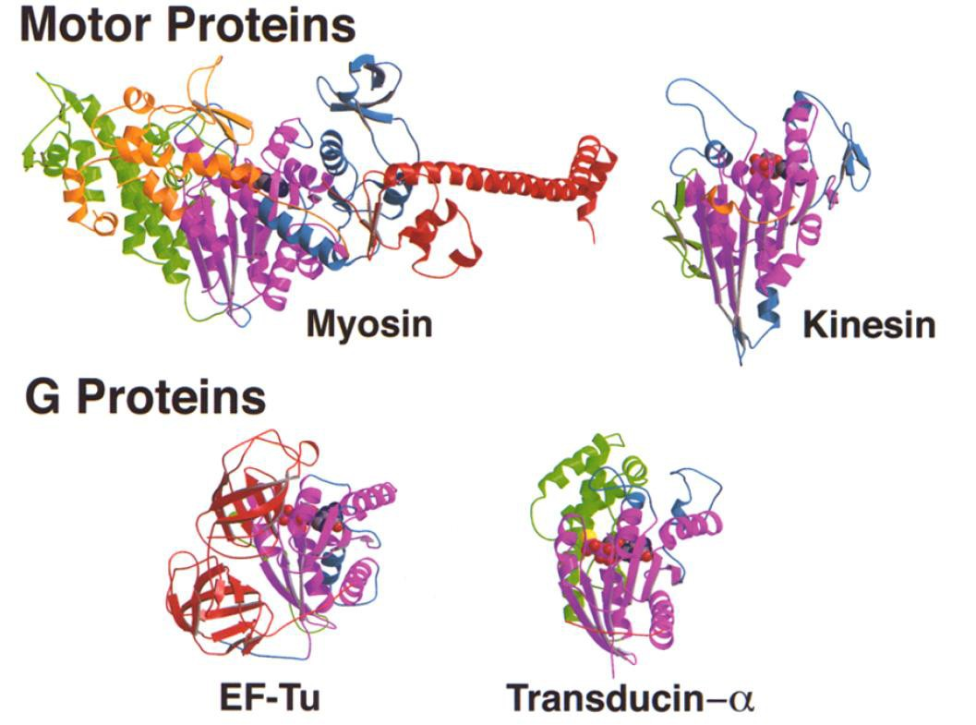
P-hurok NTPázok közös szerkezeti magja
Miozinok Kinezinek G-fehérjék
Kis GTPázok (jelátvitel: differenciáció, növekedés, tápanyag-érzékelés, vezikulumtranszport)
Ras (p21^{ras})
Rho Arf
Transzláció-iniciációs és - elongációs faktorok
EF-Tu
Heterotrimer jelátvivő G- fehérjék α-alegysége
Egyéb családok
Gerincesek
fényérzékelésében
fontos,
rodopszinhoz kötve működik
Lila: közös szerkezeti mag
Kék: egyedi funkciókat biztosító hurkok
Zöld, narancs: miozinok és kinezinek közös inszerciói
Piros: csak a miozinra jellemző erőtovábbító (erőkar)
Vale 1996

Slide 4
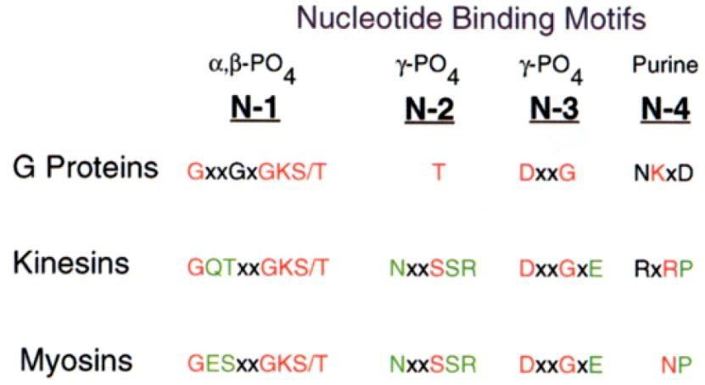
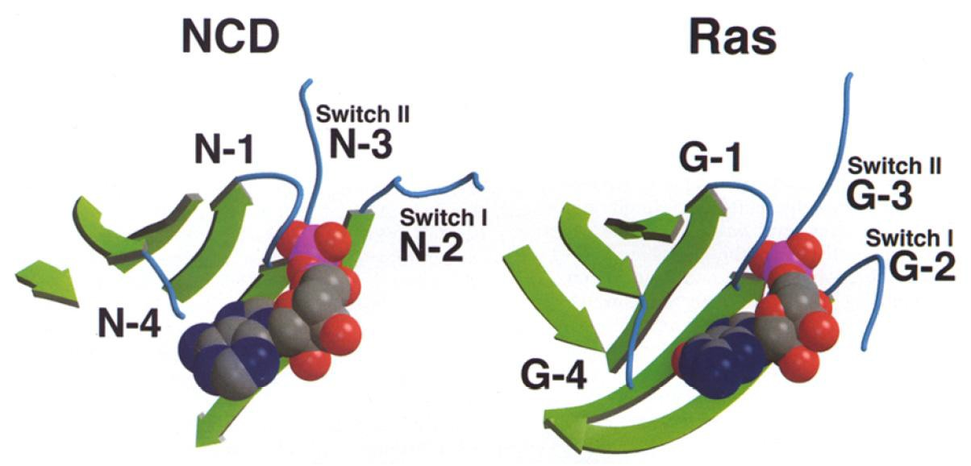
A nukleotidkötő zsebet alkotó konzervált motívumok
Nevezéktan
N-1 = G-1 = P-hurok = Walker A motívum N-2 = G-2 = switch 1
N-3 = G-3 = switch 2
Milyen aminosavak?
Melyik mire lehet jó?

Slide 5
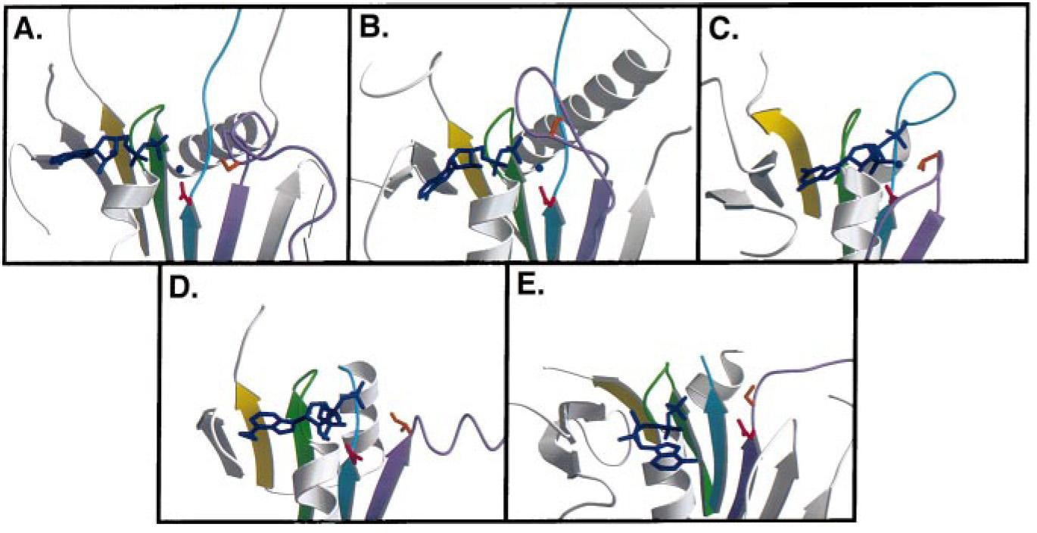
A nukleotidkötő zseb konzervált szerkezete
kinezin miozin
p21Ras
adenilát kináz
RecA
Zöld: P-hurok (N1) Lila: switch-1 (N2) Kék: switch-2 (N3)
Sárga: konzervált β-szál
Piros: konzervált Asp (Mg-koordináció)
Narancs: Konzervált Ser/Thr (γ-foszfát koordináció)
Kull 1998

Slide 6
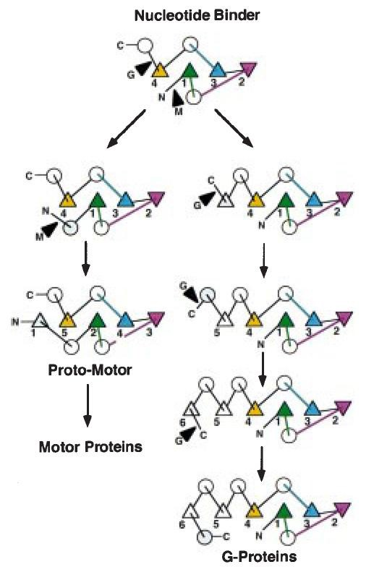
Az NTPáz doménmag topológiájának evolúciója
Minden konzervált elem visszavezethető az „ős-NTPázra”
A motoroknál főleg az N-terminuson, a G-fehérjéknél főleg a C-terminuson történtek inszerciók
Zöld: P-hurok (N1) Lila: switch-1 (N2) Kék: switch-2 (N3)
Sárga: konzervált β-szál

Slide 7
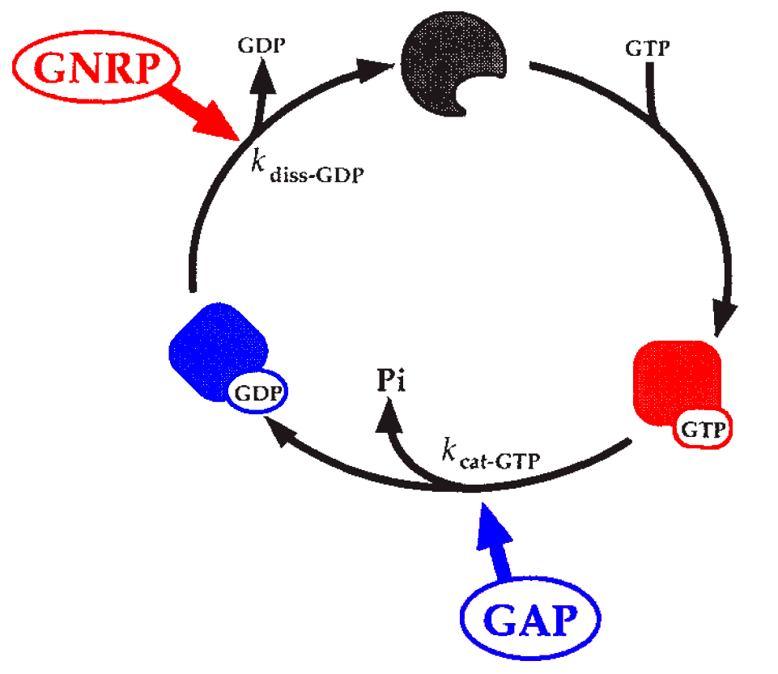
GTPáz enzimciklus
Guanine nucleotide release protein (= GEF: guanine
nucleotide exchange factor)
KIKAPCSOLT
BEKAPCSOLT
Bekapcsolás: GTP-kötés Kikapcsolás: GTP hidrolízise GDP-vé
Az enzimműködés hatása a jelátvitelre
A GTP hidrolízis és a GDP-felszabadulás sebességi állandói meghatározzák a bekpacsolt (GTP-kötött) illetve kikapcsolt (GDP-kötött) fehérjék arányát a sejtben:
[GTPáz.GTP] / [GTPáz.GDP] = k_{diss-GDP} / k_{cat-GTP}
Partnerfehérjék allosztérikus aktiváló hatása
GAP: GTP-hidrolízist aktiválja
GNRP vagy GEF: GDP-felszabadulást aktiválja
GTPase activating protein
Hol láttunk már ilyesmit? (egyensúlyi állandó és sebességi állandók? )
Bourne 1991

Slide 8
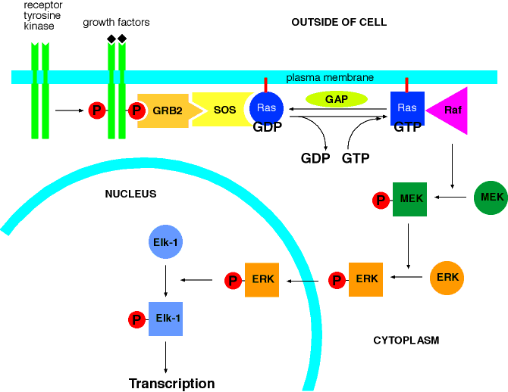
RAS fehérjék
G proteinek családjába tartozó GTPáz fehérje
A sejtmembrán belső oldalához rögzített (preniláció)
Sejtnövekedést, sejtciklust, szabályozó jelátviteli folyamatok jeltovábbító molekulája
Molekuláris kapcsoló: GTP-kapcsolt (aktív) és GDP-kapcsolt (inaktív) forma

Slide 9
G-fehérjék működése általános molekuláris mechanizmus
GEF
guanine
nucleotide exchange factor)
KIKAPCSOLT
BEKAPCSOLT
Két fontos sebességi állandó:
k_{cat} GAP-nélküli alapaktivitás NAGYON alacsony
k_{diss-GDP} GEF-nélküli csere NAGYON lassú
GTPase activating protein

Slide 10
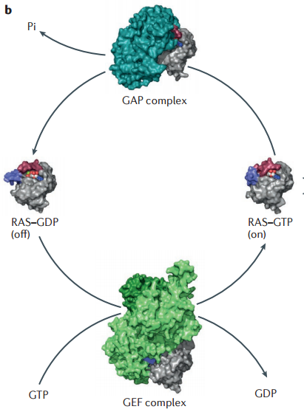
KRAS működése
GTP-hydrolysis
RAS-GTP
switch 1 és switch 2 kötődik: RAF, PI3K stb
GDP / GTP
kicserélődés
Nat Rev Drug Discov. 2016 Nov;15(11):771-785. doi: 10.1038/nrd.2016.139. Epub 2016 Jul 29.

Slide 11
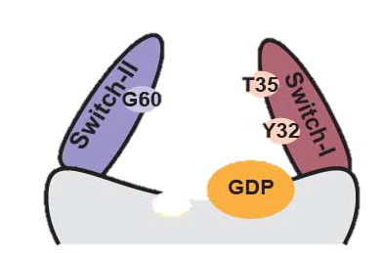
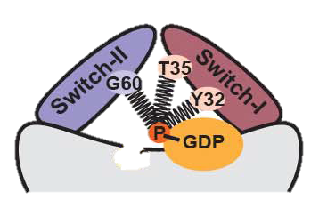
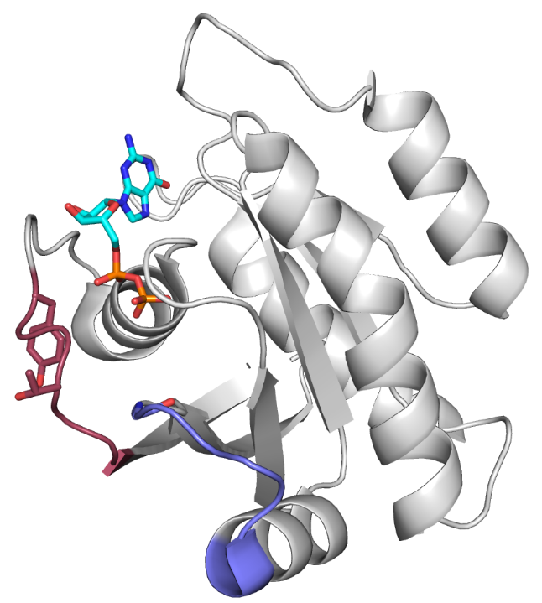
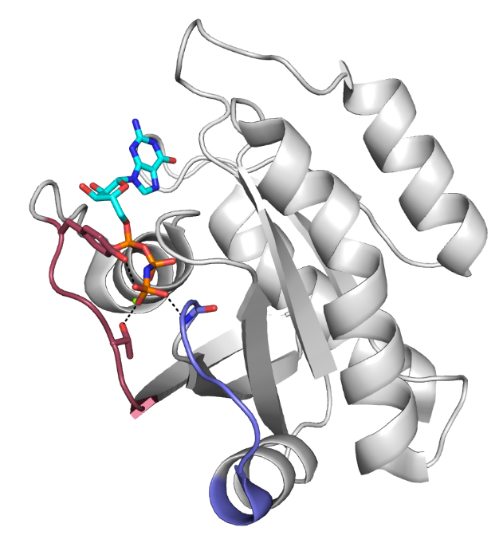
KRAS On / off
Effektor
GAP
G12
GEF
G12
GTP (GDP-P) kötött (ON)
GDP kötött (OFF)

Slide 12
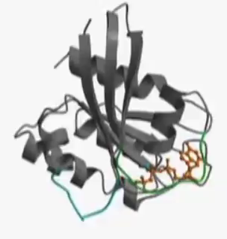
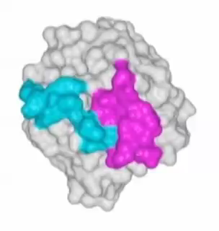
KRAS On / Off
Effektor
GAP
G12
GEF
G12
GTP (GDP-P) kötött (ON)
GDP kötött (OFF)

Slide 13
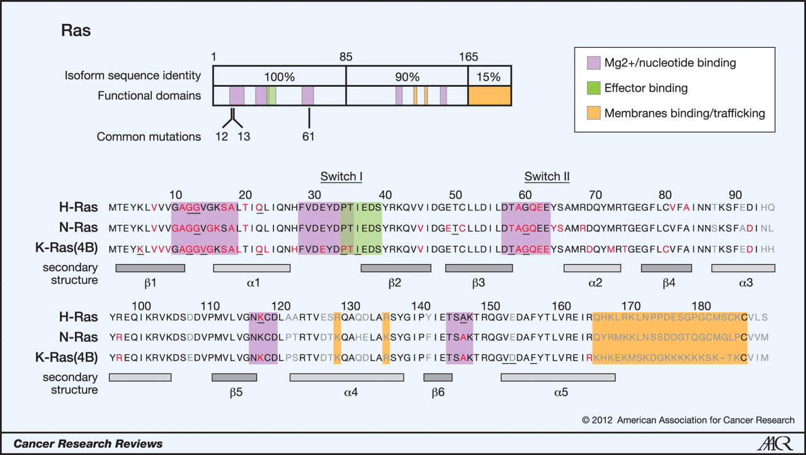
RAS Izoformák
Cancer Res. 2012 May 15;72(10):2457-67. doi: 10.1158/0008-5472.CAN-11-2612.
A comprehensive survey of Ras mutations in cancer.
Prior IA, Lewis PD, Mattos C.
PMID: 22589270 PMCID: PMC3354961 DOI: 10.1158/0008-5472.CAN-11-2612

Slide 14
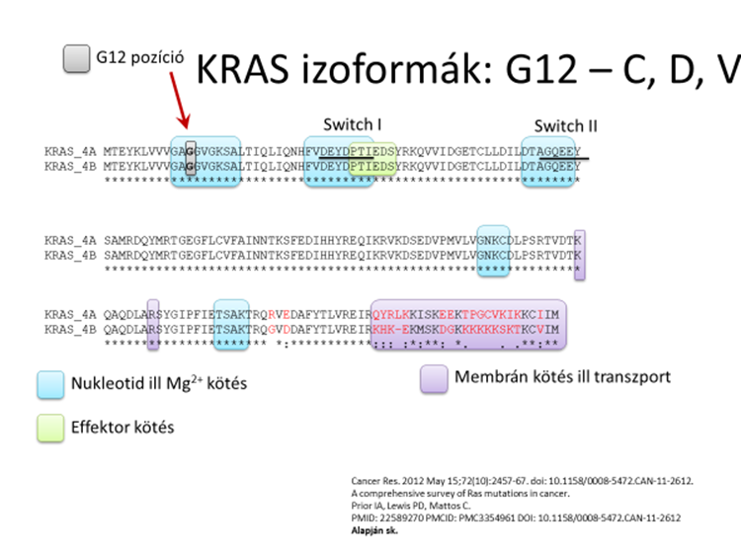

Slide 15
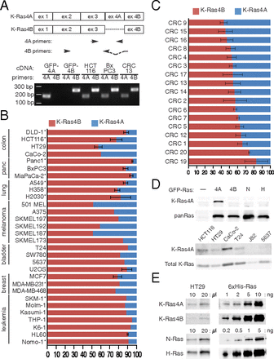
Izoformák előfordulási gyakorisága különböző tumorokban
Proc Natl Acad Sci U S A. 2015 Jan 20;112(3):779-84

Slide 16
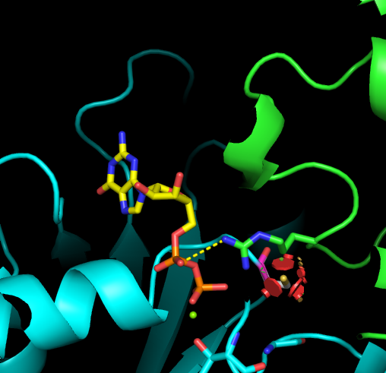
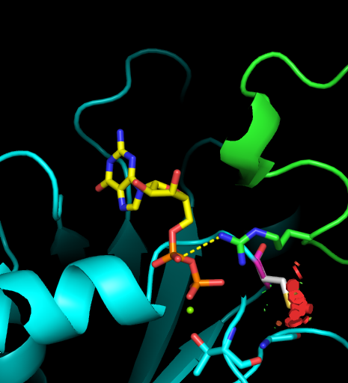
C12 mutáció RAS-GAP szerkezetre
Arg-finger
Arg-finger
G12 pozíció a RAS fehérjében
Cisztein mutáns (két conformer a bal és a jobboldali ábrán) –
piros korongok sztérikus ütközés GAP-pal
Bármi, ami glicinnél nagyobb, ugyanezt fogja eredményezni

Slide 17
KRAS működése és a G12 mutáció hatása
GTP-hydrolysis
A GTP foszfátot koordináló P-loopban lévő G12-es pozíciójának mutációja
KRas-GAP kölcsönhatás sztérikus gátlás következtében nem tud létre jönni
jelentősen csökken a GTP hidrolízis sebessége, mivel nincs ott a GAP reakciót elősegítő Arg-fingere.
A kapcsoló bekapcsolt állapotban marad
onkogén transzformáció
RAS-GTP interaction with RAF, PI3K ect.
Nucleotide
Exchange
GDP to GTP
Nat Rev Drug Discov. 2016 Nov;15(11):771-785. doi: 10.1038/nrd.2016.139. Epub 2016 Jul 29.

Slide 18
KRAS-inhibitor tervezési stratégiák
1) Az allosztérikus inhibitorok, melyek gátolják az effektor kötődést
a rendszer sajátosságai miatt nem jók!
(flexibilis kötőhely, és a nagy felületen bekötődő fehérje partnerrel nehezen konkurrál egy kis molekula, ráadásul mivel allosztérikus nehezen lehet mutáns-specifikus)
2) a GTP-t nem lehet kiszorítani mert nagyon kicsi a Kd-ja
A GDP kötött Ras lesz tehát a target, ezért olyan mutánst kell vizsgálni, aminek van GTPáz aktivitása (G12C közel wt aktivitás, G12D csökkent aktivitás, G12V praktikusan inaktív?)
3) G12C-re kovalens inhibitor ARS853
GDP kötött Ras-t stabilizálja
RAS-GTP interaction with RAF, PI3K ect.
IC₅₀ ARS853 kb 1 μM
Lenne itt még mit javítani!

Slide 19
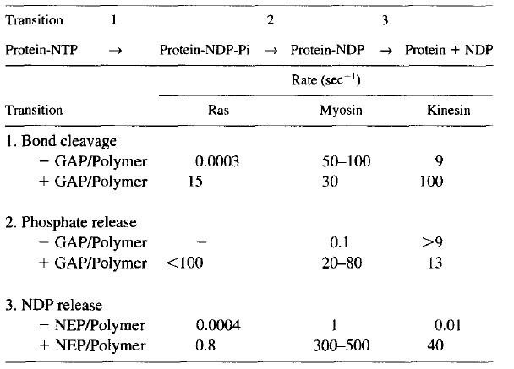
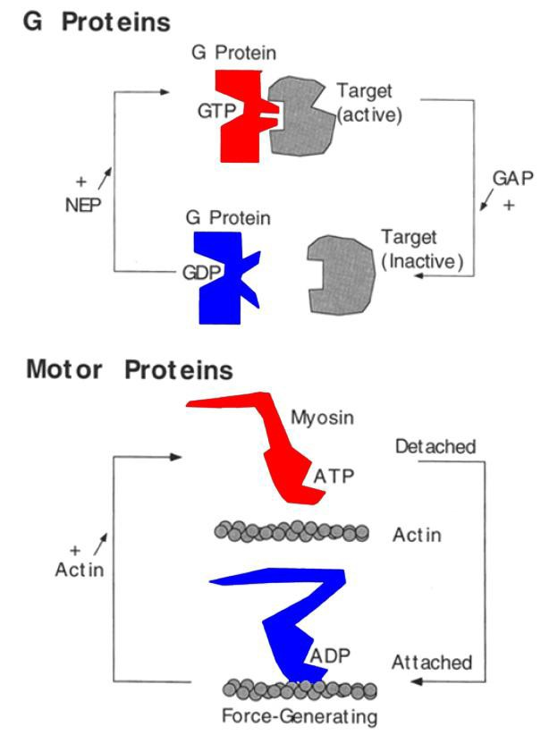
Motor és G-fehérje aktivátorok
GAP és NEP (aka GEF, GNRP) hatása:
NAGYSÁGRENDEK!
[GTPáz.GTP] / [GTPáz.GDP] = k_{diss-GDP} / k_{cat-GTP}

Slide 20
G-fehérje ciklus szabályozása
Bazális (intrinsic, „aktiválatlan”) sebességi állandók (GTP-hidrolízis, GDP- felszabadulás) nagyon alacsonyak (< 0.001/s)
GTP ill GDP-affinitás (10⁷ – 10¹¹ /M) sokkal magasabb, mint a sejtbeli nukleotid koncentráció (> 10⁻⁴ M)
A rendszer a nukleotid-koncentráció változására nem érzékeny
A működés központi eleme a szabályozott (időzített)
nukleotid-kicserélődés
A ciklus „egyenirányításának (GDP-GTP kicserélődés) mechanizmusai
  GTP-felesleg
Nagyobb affinitás GTP-hez, mint GDP-hez
További kötőpartnerek kapcsolódása

Slide 21
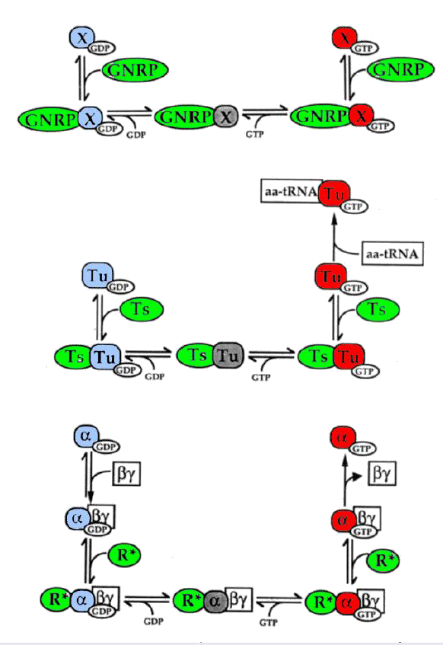
A GNRP hármas (terner) komplexben fejti ki hatását
Általános NTPáz (X)
inaktív (GDP-kötött) forma aktív (GTP-kötött) forma
GNRP
EF-Tu transzlációs elongációs faktor EF-Ts: konstitutív (nem-regulált) GNRP
GDP-GTP kicserélődést felgyorsítja → hatékony fehérjeszintézis
Aminoacil-tRNS: a GDP-GTP kicserélődés
hatékonyságát növeli
Erősen köt EF-Tu.GTP-hez (EF-Tu.GDP-hez nem)
A reakciót a GDP-GTP kicserélődés felé hajtja, annak ellenére, hogy az EF-Tu GDP-affinitása nagyobb, mint GTP-affinitása
Nem minden EF igényel GNRP-t (pl. EF-G: peptidil- tRNS A-P transzlokációja) → komplex szabályozás
Heterotrimer jelátvivő fehérje α-alegysége R*: hormonreceptor (GNRP)
βγ alegységek: a GDP-GTP kicserélődés hatékonyságát növelik
Receptor kötődéshez előzőleg kötniük kell a βγ
alegységeknek az α.GDP-hez
α.GTP-ről a βγ alegységek gyorsan disszociálnak
Általános séma
Fehérjeszintézis
Jelátvitel
heterotrimer

Slide 22
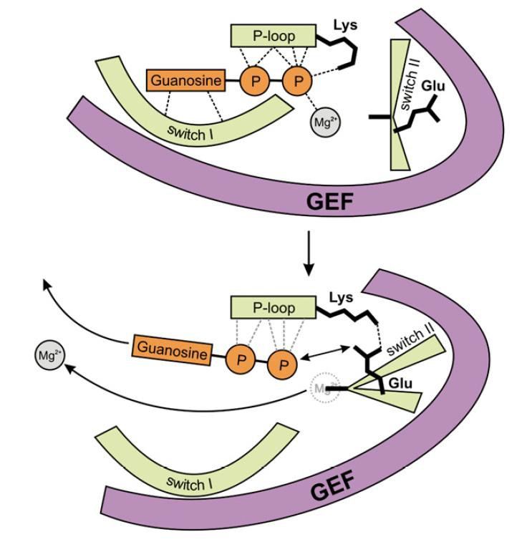
A GEF-aktivált nukleotid-kicserélődés általános mechanizmusa
Milyen aminosavnak van itt döntő szerepe?
P-loop és
switch 2
NEM kapcsolódik
A GEF a switch-1 és switch-2 átrendeződését indukálja → Mg-disszociáció → nukleotid- kicserélődés
Glu és Lys partnerei
változnak
P-loop és
switch 2
kapcsolódik, így a
P-loop már nem köti
erősen a GDP-t
Thomas 2007

Slide 23
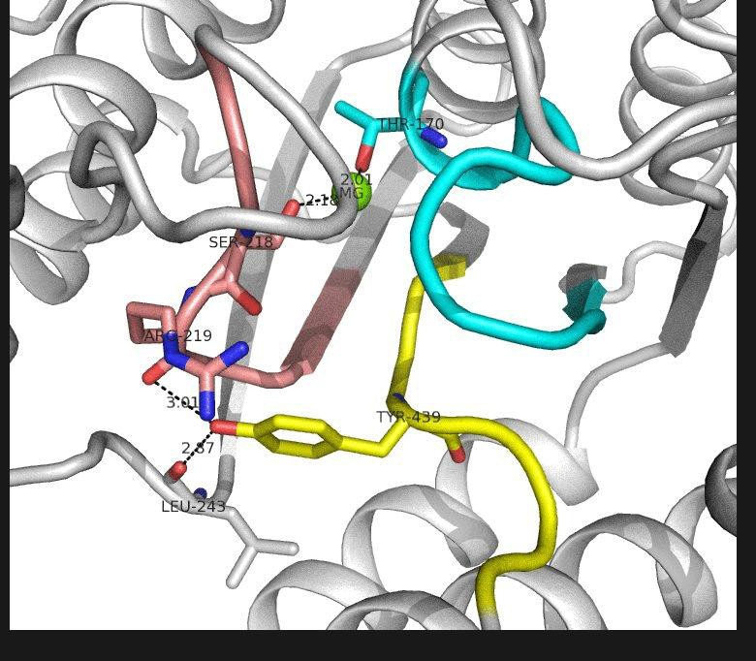
Aktin-indukált Mg-nukleotid-kicserélődés miozinban
Kék: P-hurok Rózsaszín: switch-1 Sárga: switch-2
Switch 1 és
switch 2
kapcsolódik, így a
P-loop már nem köti
erősen a GDP-t
Kovács 2010

Slide 24
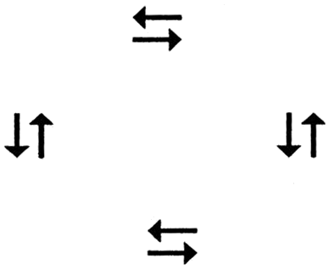
Termodinamikai kapcsoltság
Két ligandum (X, Y) allosztérikus kötődése ugyanazon célfehérjéhez (P)
Energiaváltozás útvonal- függetlensége miatt:
K_{X} * K_{XY} = K_{Y} * K_{YX}
azaz
K_{X} / K_{YX} = K_{Y} / K_{XY}
P P X
K_{X}
K_{Y}
^{K}XY
Y P
Y P X
^{K}YX
Mindegy, melyik úton megyünk, ugyanoda jutunk,
így a ciklus teljes deltaG-je ugyanaz lesz
DeltaG és egyensúlyi állandók kapcsolata!

Slide 25
Termodinamikai kapcsoltság
Nincs kapcsol tság : K_{X} / K_{YX} = K_{Y} / K_{XY} = 1
A két ligandum nem befolyásolja egymás kötődését
Pozi tív kapcsol tság :
K_{X} / K_{YX} = K_{Y} / K_{XY} < 1
(asszociációs állandók!)
X kötődése erősíti Y kötődését (és fordítva!)
Negatív kapcsol tság :
K_{X} / K_{YX} = K_{Y} / K_{XY} > 1
(asszociációs állandók!)
X kötődése gyengíti Y kötődését (és fordítva!)
Két ligandum (X, Y) allosztérikus kötődése ugyanazon célfehérjéhez (P)
P P X
K_{X}
K_{Y}
^{K}XY
Y P
Y P X
^{K}YX

Slide 26
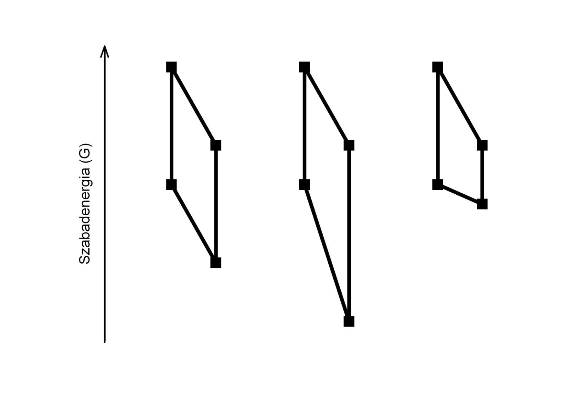
Termodinamikai kapcsoltság
NINCS
POZITÍV
NEGATÍV
P
P
P
PX
PX
PX
YP
YP
YP
YPX
YPX
„Kevésbé meredek”
(= kedvezőtlenebb), mint a
P → PX kötődés
YPX
„Meredekebb” (= kedvezőbb),
mint a P → PX kötődés

Slide 27
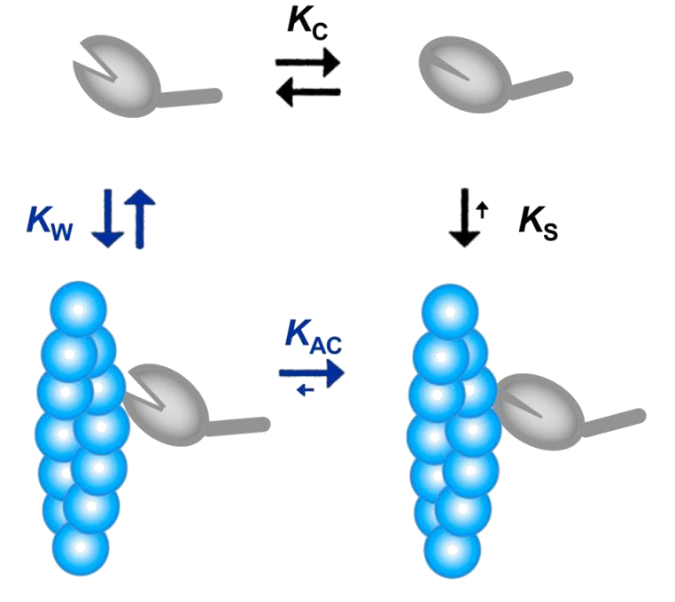
Termodinamikai kapcsoltság
MEGJEGYZÉSEK
Ha X és Y azonos: kapcsoltság = kooperativitás (nincs, negatív, pozitív) K_{X}-nek és K_{Y}-nak nem kell feltétlenül kötődéssel járnia (elsőrendű szerkezetváltozás is lehet, pl. miozin aktinkötése esetén, ld lent)
nyitott árok zárt árok
P
P X
K_{X}
K_{Y}
^{K}XY
Y P
Y P X
^{K}YX
gyengén kötött
erősen kötött
Továbbiak – specifikus info aktomiozinról

Slide 28
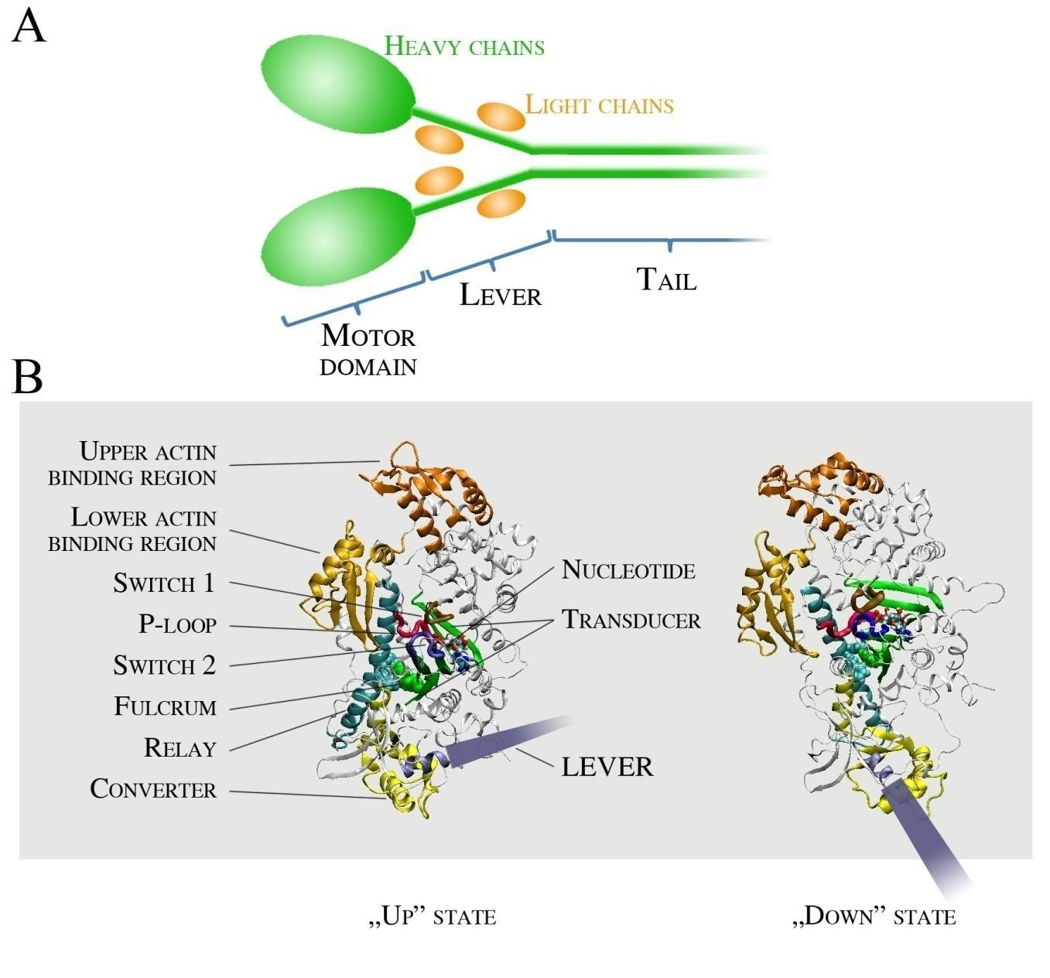
Miozin szerkezet
Málnási-Csizmadia & Kovács 2010

Slide 29
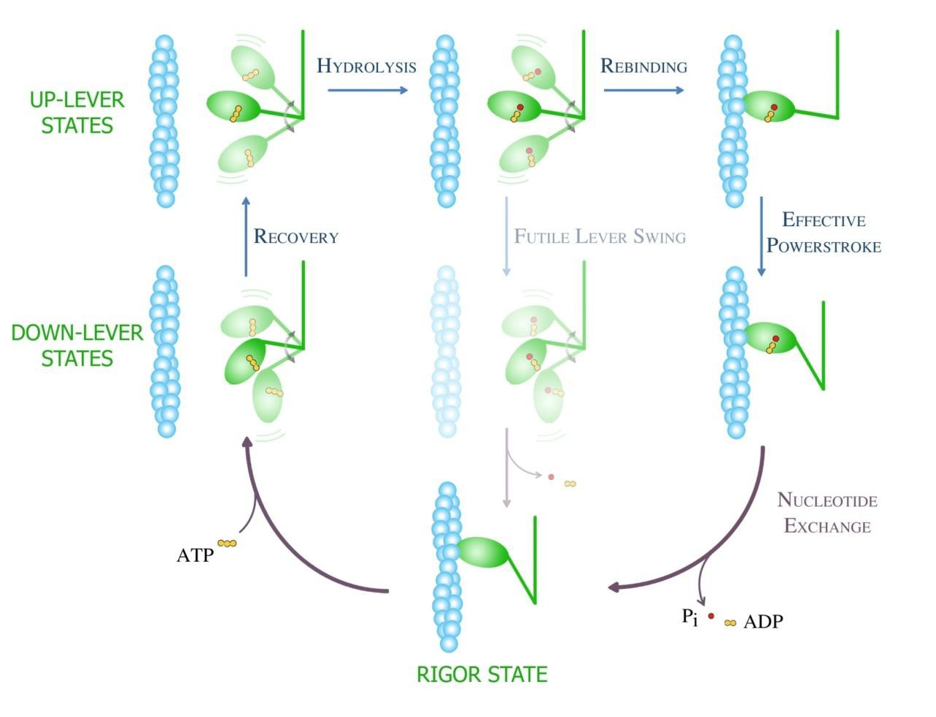
Az aktomiozin rendszer mechanokémiai ciklusa
aktin
miozin fej
ATP-kötés: aktomiozin (rigor komplex) disszociációját okozza
Fej felhúzása (recovery) ATP-kötött miozinban: az erőkar (lever) felhúzott állapotba kerül Aktinról levált állapotokban a fej szabadon forog egy hajlékony csukló mentén
ATP-hidrolízis „beakasztja” a fejet a felhúzott állapotba Miozin-termék komplex: két útvonalon haladhat tovább
„Pazarló” (futile) ciklus: erőkarlecsapás aktinról levált állapotban: nincs erőkifejtés és munkavégzés
Hatékony erőkifejtés (munkaütem, powerstroke): a fejnek vissza kell kötődnie az aktinhoz az erőkarkilengés előtt ADP-ATP kicserélődés: a munkaütem után
Aktin: a miozin nukleotidkicserélő faktora („GEF”, „GNRP”-analóg)

Slide 30
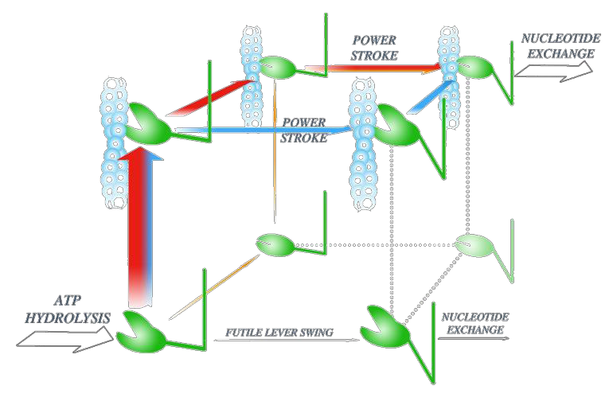
Az erőkifejtés párhuzamos útjai
Miozin-termék komplex: gyenge aktinkötő (nyitott árok), felhúzott erőkarú állapot
Szürke útvonal: pazarló ciklus (erőkarlecsapás aktinról levált állapotban)
Hatékony erőkifejtés párhuzamos útvonalai:
Narancs út: árokzáródás – aktinkötés – erőkarlecsapás Piros út: aktinkötés – árokzáródás – erőkarlecsapás
Kék út: aktinkötés – erőkarlecsapás – árokzáródás (utóbbi „reteszel”)
-Az egyes útvonalakon áthaladó fluxus a termodinamikai és kinetikai kapcsoltságtól függ
-A reakció több alternatív útvonalon zajlik
-A köztiállapotok működés közben soha nem érik el az egyensúlyt!
PROBLÉMA:
Hogyan biztosítsuk
a hatékony utat?
azaz
Miért és hogyan jön létre az alacsony affinitású miozin-termék komplex aktin- kötése az erőkifejtés előtt?

Slide 31
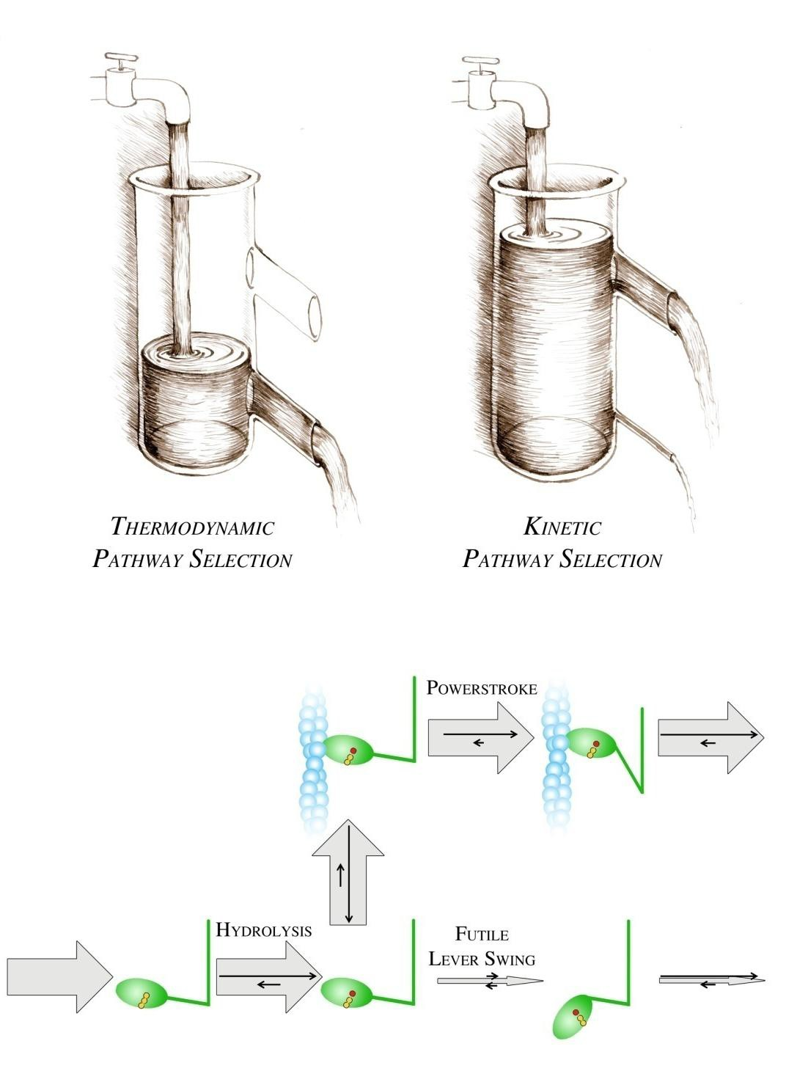
Útválasztási mechanizmusok
Biológiailag hatékony működés létrejöttéhez útvonalválasztás szükséges
Termodinamikai útválasztás: a rendszer a
legalacs ony abb s zabadenergiájú úton halad (alsó kifolyónyílás)
Kinetikai útválasztás: (nem-egyensúlyi rendszerben történhet) ha egy köztiállapot befolyó fluxusa jelentősen meghaladja a legalacsonyabb
s zabadenergiájú út v onalon (alsó kifolyónyílás)
t ört énő las s ú k iáramlás fluxusát, az adott köztiállapot felgyűlhet egészen addig, amíg egy magasabb szabadenergiájú, de gyorsabb útvonalon (felső kifolyónyílás) távozhat.
Útválasztás aktomiozinban:
A miozin-termék komplex alacsony aktin-af finitása
ellenére k öt ődik az ak t inhoz, mielőtt az
erőkarlengés megtörténne. MIÉRT?
Ennnek alapja, hogy az aktin az erőkarlengést jelentősen aktiválja.
Példa: ha az aktiváció (kinetikai gyorsítás) 100-szoros, és a miozin-termék komplex aktinkötési K_{d}-je 100 μM, akkor a fluxus 91 %-a az aktinhoz kötött h a té ko n y e rőg e n eráló
ú tvo n a lon halad akkor is, ha egyensúly állapotban a miozin fejeknek mindössze 9 %-a kötődne az aktinhoz 10 μM aktinkoncentrációnál.
AZ ÉLŐ RENDSZEREK NEM EGYENSÚLYI RENDSZEREK

